Slide 1
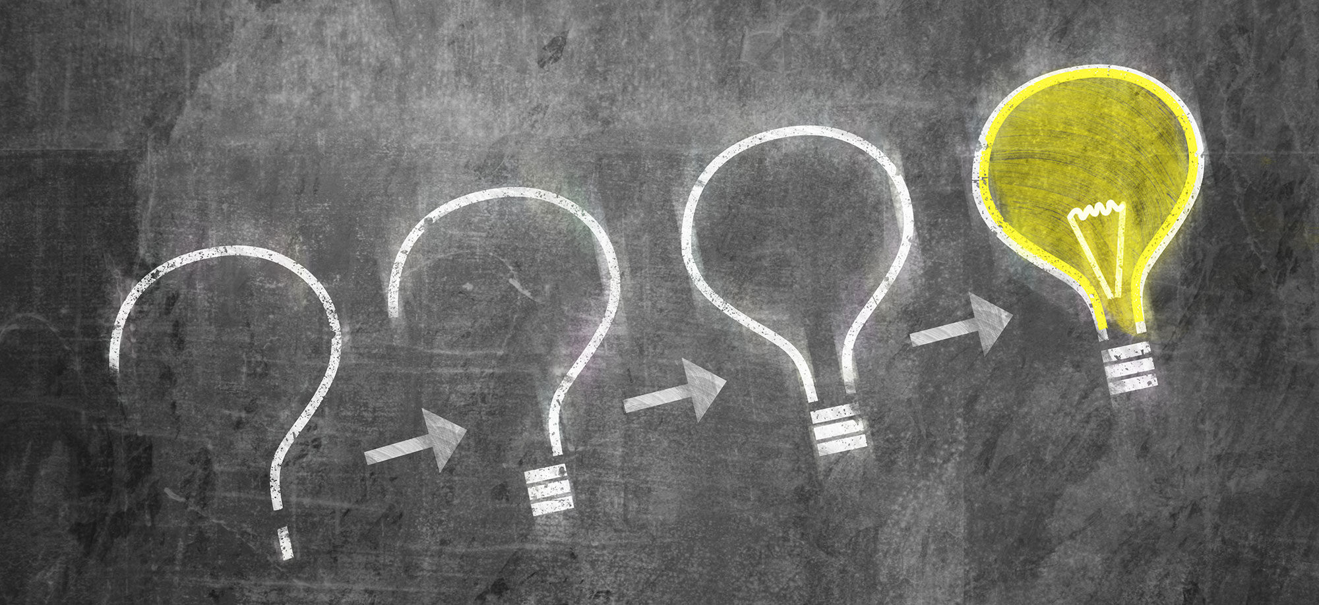
MUGIKORRAREN BILA
EGILEAK: ARRI, ALAITZ, OIHANE, ITXASO ETA ANE

Slide 2

…...……………………….. AURKIBIDEA …………………………………….
Demo
Sarrera
Zergatik aplikazio hau?
Helburuak eta garapena
Ondorioak
Etorkizunean

Slide 3










Slide 4

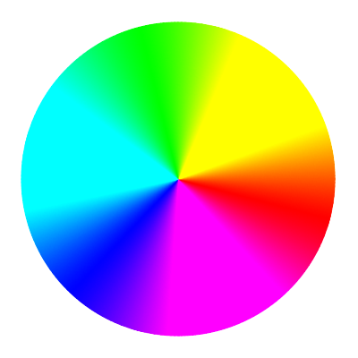
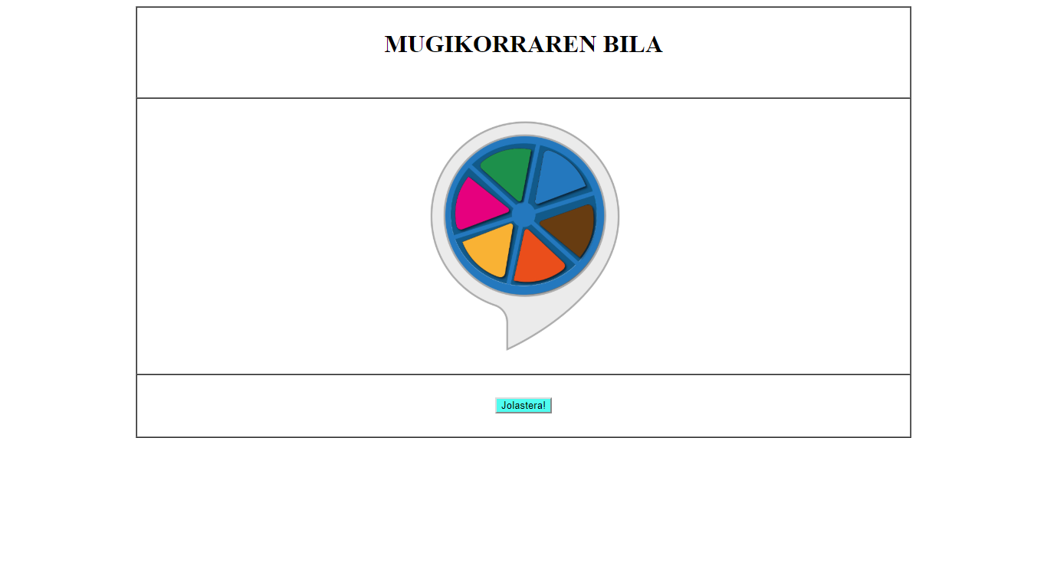
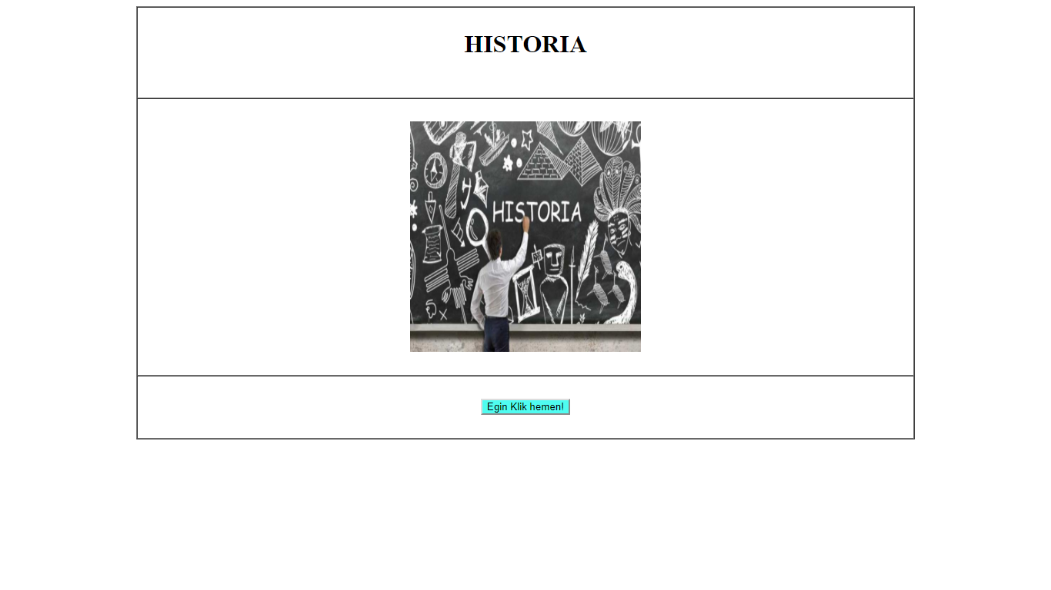
DEMO
Jokoa hasteko “Jolastera” sakatu.
Ondoren, lehenengo galderaren gaia. Jolasteko sakatu “Egin klik hemen!”

Slide 5
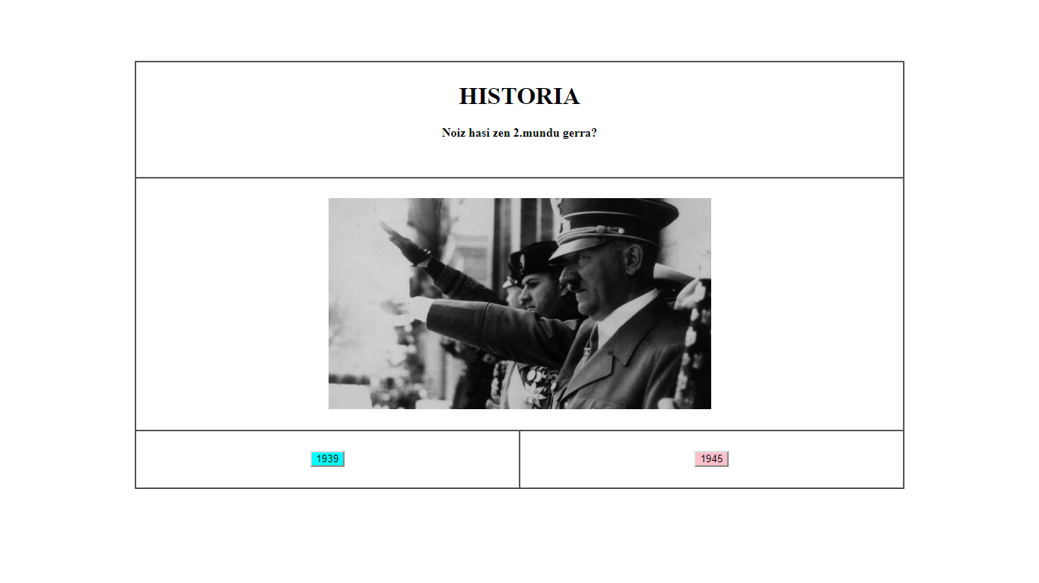
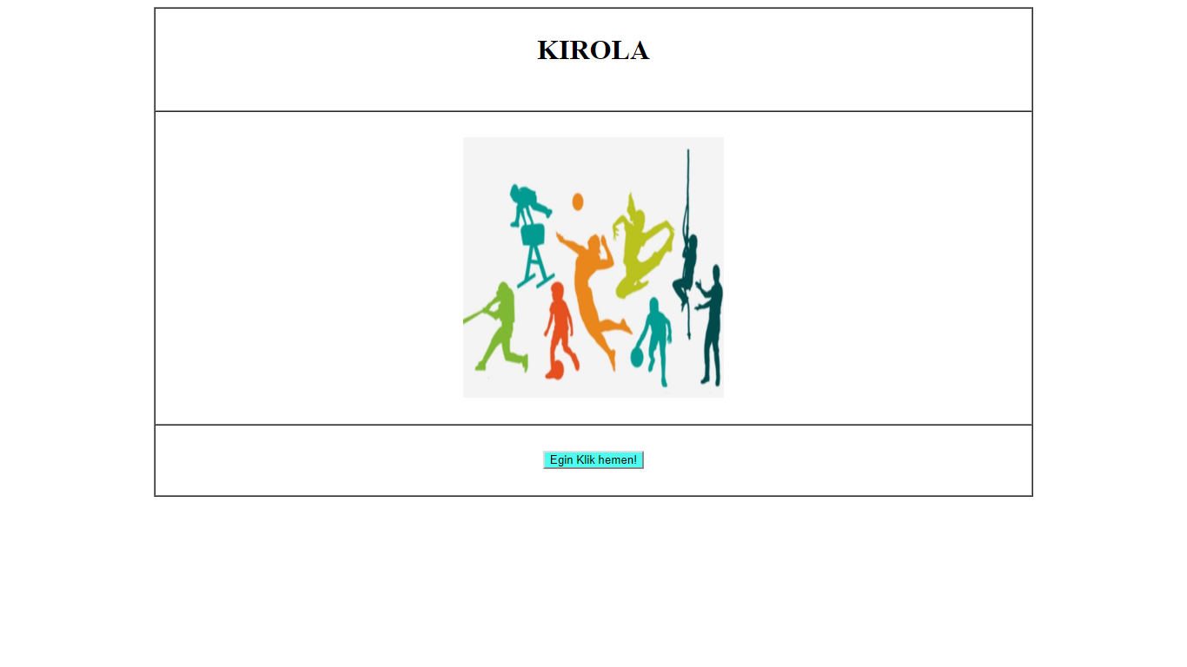
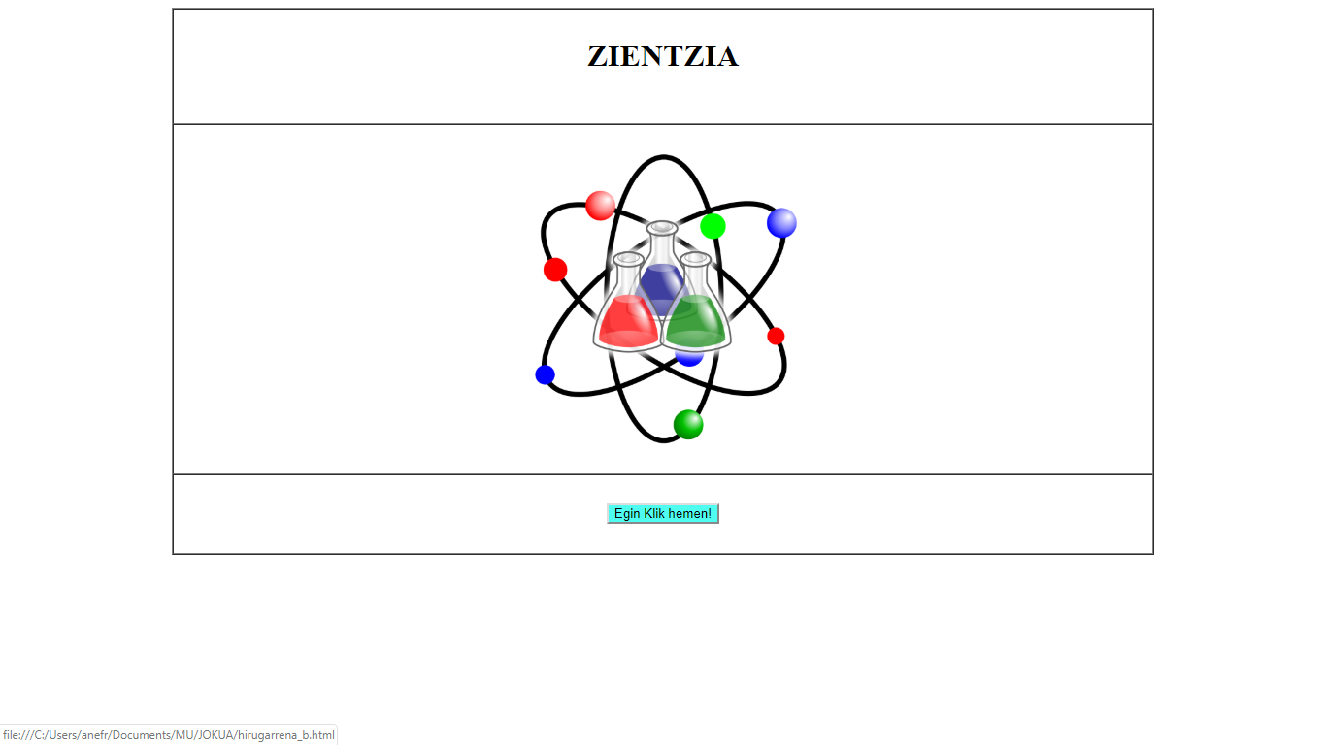
DEMO

Slide 6
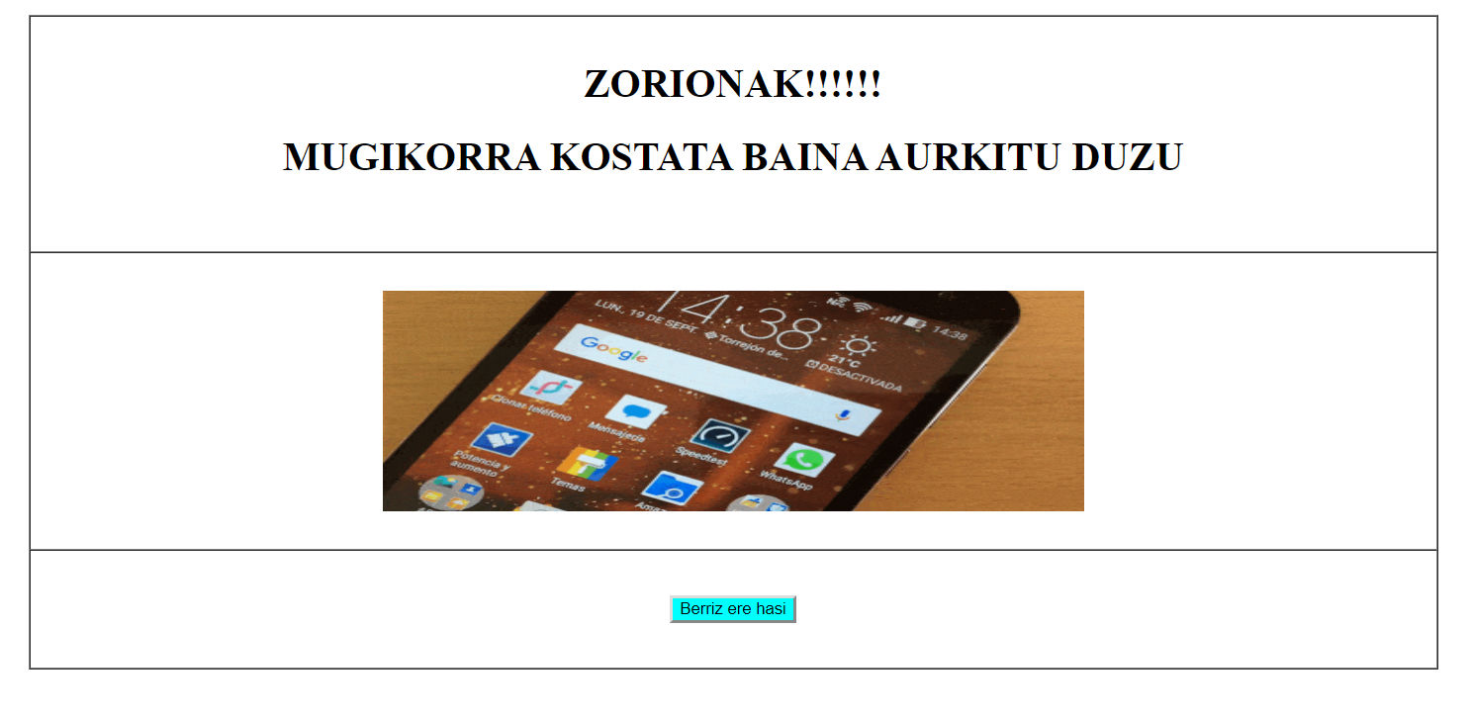
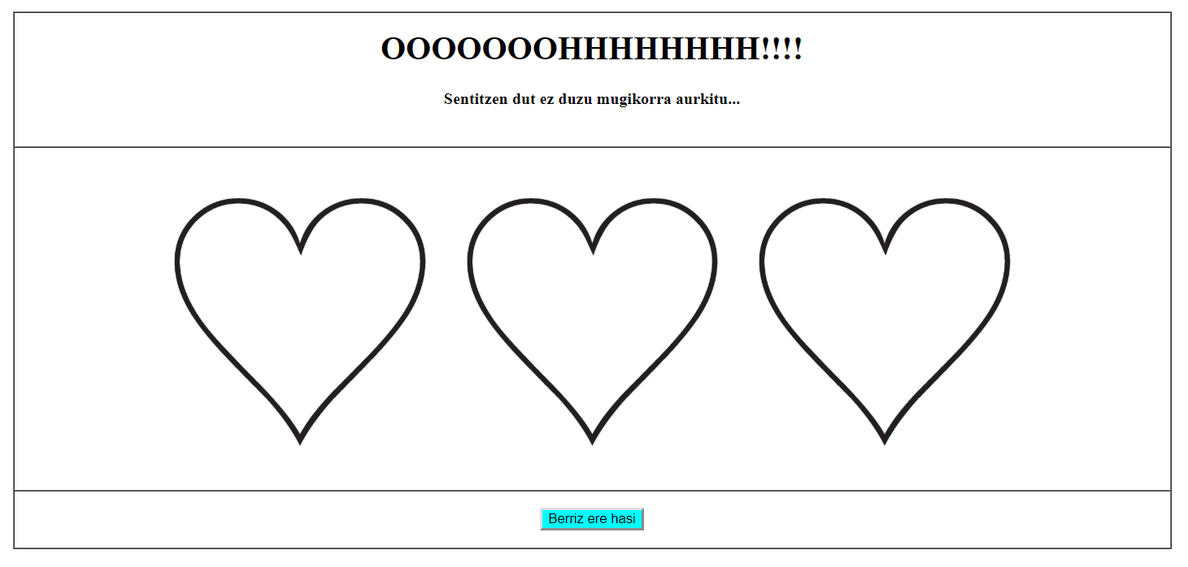
DEMO

Slide 7
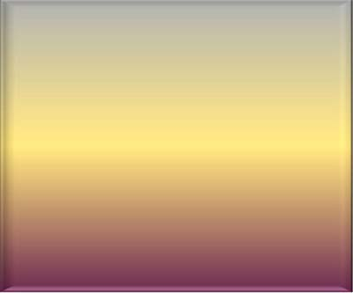
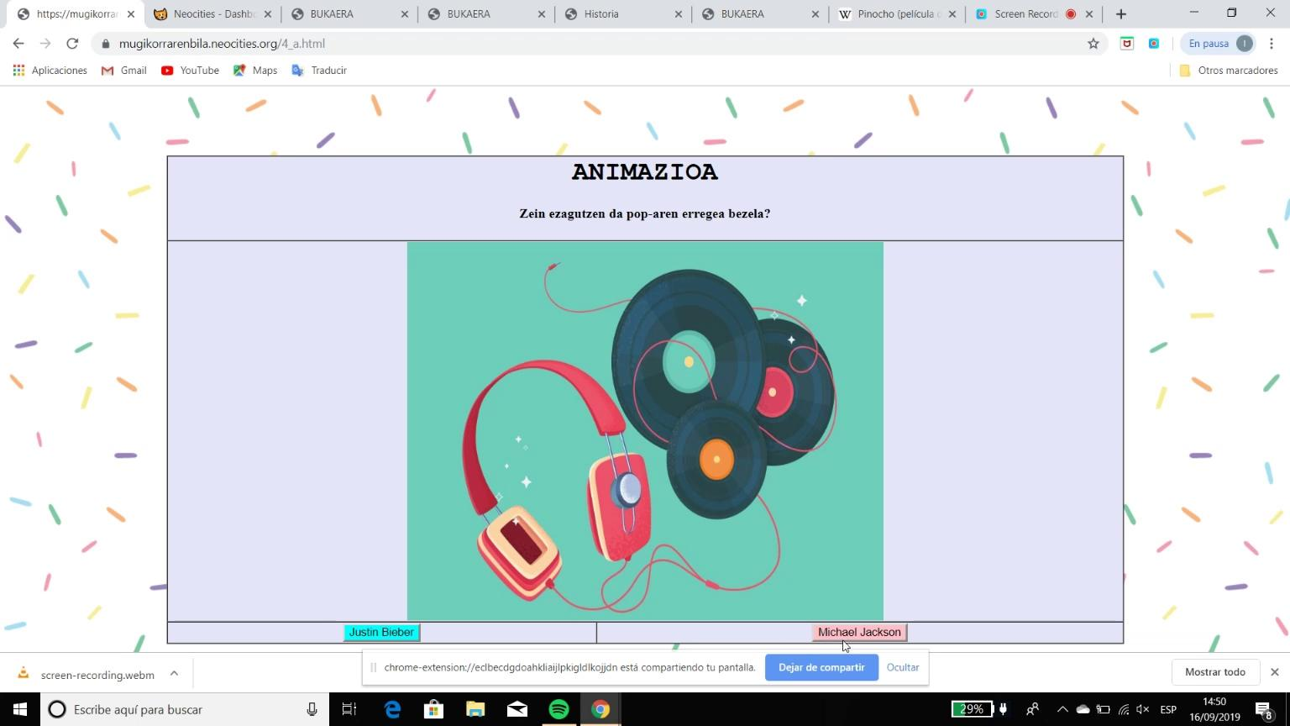
NOLA JOLASTU? (Adibidea)

Slide 8

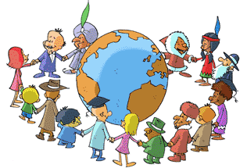

Zergatik aplikazio hau?
Gai ugari
Adin guztientzat
Egunerokotasuna
Bizkortasuna
Euskaraz

Slide 9


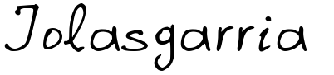
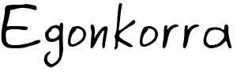


Slide 10

Helburu teknologikoak
Musika gehitu
Akatsen mezua
.midi (neocities)
Local
Notifikazioa
Irudia (bihotzak)

Slide 11






HTML gai bakoitza
CSS estiloa
JS abisuak, musika
Musika gehitu akatsa egin edo asmatzean eta baita jokatu bitartean ere
Mugikorra berreskuratzeko ate desberdinak gurutzatu (galderak)
Akats bakoitzeko abisu bat, 3 akatsekin hilda
Notes:
Mugikorra galdu duzu eta hura aurkitzeko ate batzuk pasa behar dituzu galdera desberdinak erantzunez. 3 bizitza dituzu mugikorra aurkitu ahal izateko, akats bakoitzeko notifikazio bat iritsiko zaizu bizitza galdu duzula esanez. Zuk ikusi mugikorra aurkitu nahi duzun. css erabili dugu homogeneizatzeko background erabiliz, estilo bera izan dezaten. Java bidez erakargarritasuna eman diogu.

Slide 12







25 HTML
1 CSS
1 JAVASCRIPT
Helburu teknologikoak
5 pertsonek egin dute proba, 4 aldiz bakoitzak, aukera guztiek bere bidea jarraitzen dute.
Musika gehitu
Akatsen mezua
.midi (neocities)
Local
Notifikazioa
Irudia (bihotzak)
16 bide posible

Slide 13
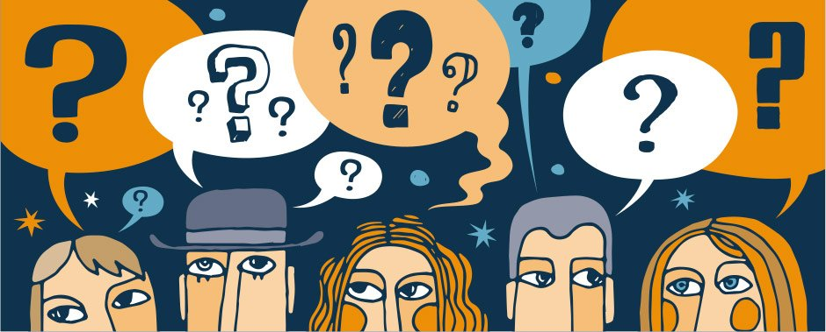
ETORKIZUNEAN
Galdera gehiago, hizkuntza desberdinak, elkarren aurka jokatzeko aukera, bizien erabilera garatu, musika gehitu.

Slide 14
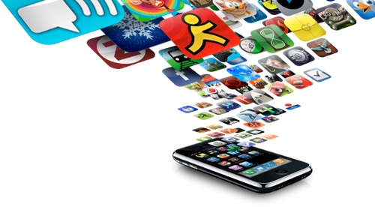
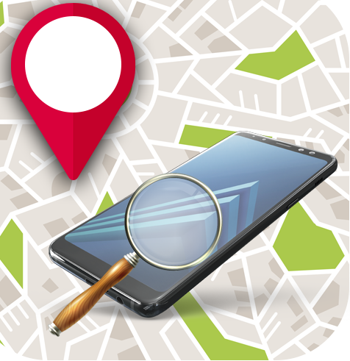
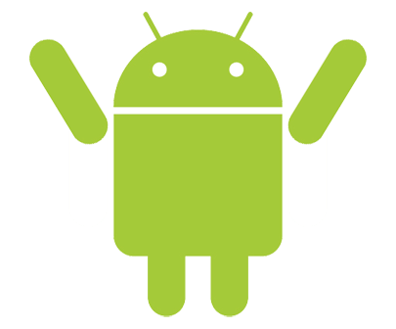

Egin klik jolasera sartzeko
AURKITU DUZU MUGIKORRA!!

